Slide 1
Урок русского языка
ТЕМА: «Знакомство с понятием «текст».
(А если одного предложения мало?)»
2 класс УМК «Гармония»
Учитель: М.А. Галаева

Slide 2
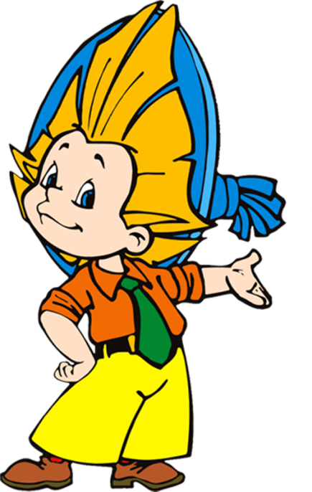
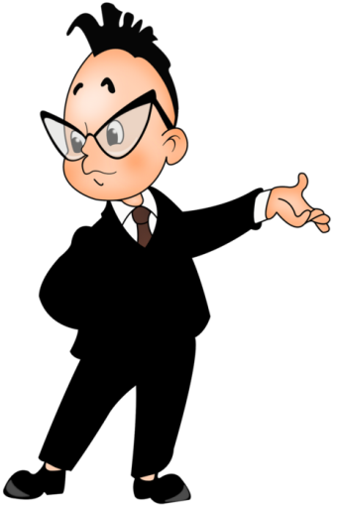
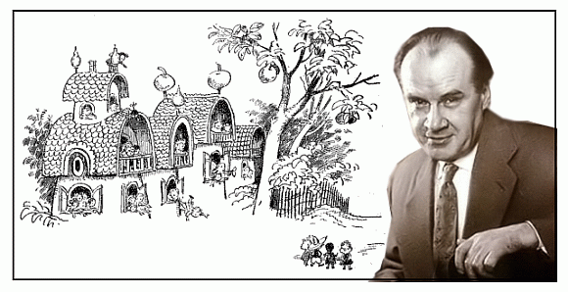
29 ноября. Классная работа.

Slide 3
Единицы речи
Предложение
Звуки и буквы
Слово
Слог

Slide 4
Предложение
1 и >
По цели: 3
Слово
По интонации: . !
И
. (!?)

Slide 5


Текст
№ 1
Белку легко можно приручить. На высоком дереве жили две беспокойные белки. Бельчонок быстро освоился в гнезде.
№ 2
На лугу раскинулась ковром молодая травка. А из травки выглядывали жёлтенькие цветочки. Они как маленькие солнышки.

Slide 6

Цели урока
Познакомиться с новой единицей речи.
Найти место новому понятию в цепочке единиц речи.
Научиться отличать новую единицу речи.

Slide 7
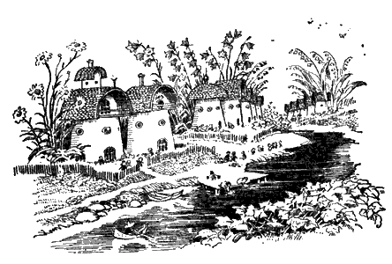
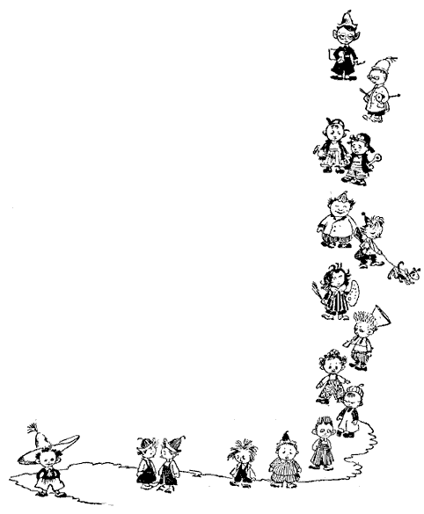
В одном сказочном городе жили коротышки.
В особенности Незнайка прославился после одной истории.

Slide 8
В одном сказочном городе жили коротышки.
Коротышками
их назвали потому, что они
были очень маленькие.
Каждый
был с небольшой огурец.
ТЕКСТ

Slide 9
Единицы речи
Звуки и буквы
Слог
Слово
Предложение
Текст

Slide 10
об одном и том же
2 и >
.(!?)
.(!?)
ТЕКСТ
общая мысль

Slide 11

Физминутка для глаз

Slide 14
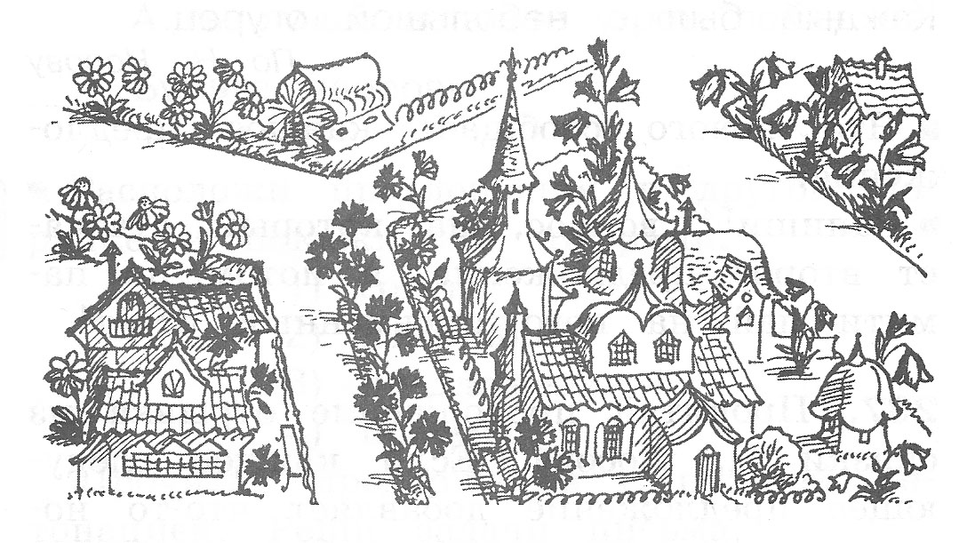
А сам город назывался (ц, Ц)веточным.

Slide 15
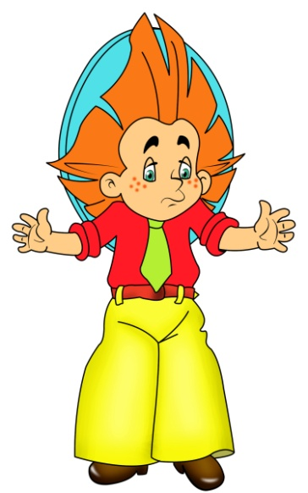
№ 1
Белку легко можно приручить. На высоком дереве жили две беспокойные белки. Бельчонок быстро освоился в гнезде.
№ 2
На лугу раскинулась ковром молодая травка. А из травки выглядывали жёлтенькие цветочки. Они как маленькие солнышки.
ТЕКСТ

Slide 16

Цели урока
Познакомиться с новой единицей речи.
Найти место новому понятию в цепочке единиц речи.
Научиться отличать новую единицу речи.

Slide 17

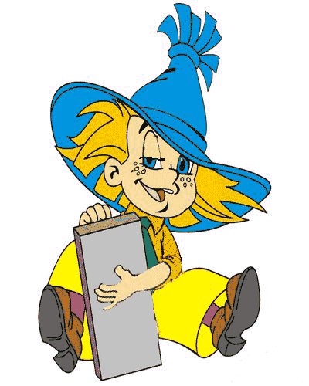
Урок для меня был…

